Slide 1
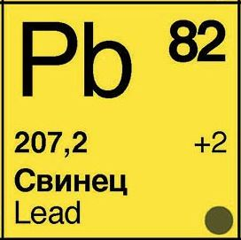
Все, что нас не убивает, делает нас сильнее? Свинец – незаметный яд и убийца разума.

Slide 2
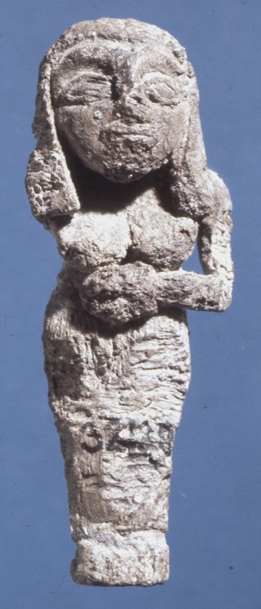
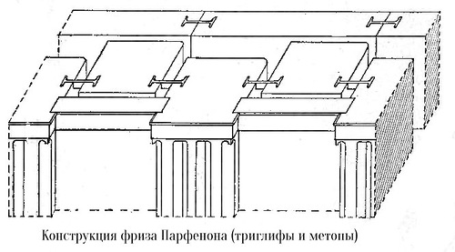
В начале была женщина
Женская фигурка. 3100 – 2890 до н.э., свинец, 59х24х15 мм, Древний Египет. Британский музей, Лондон.

Slide 3
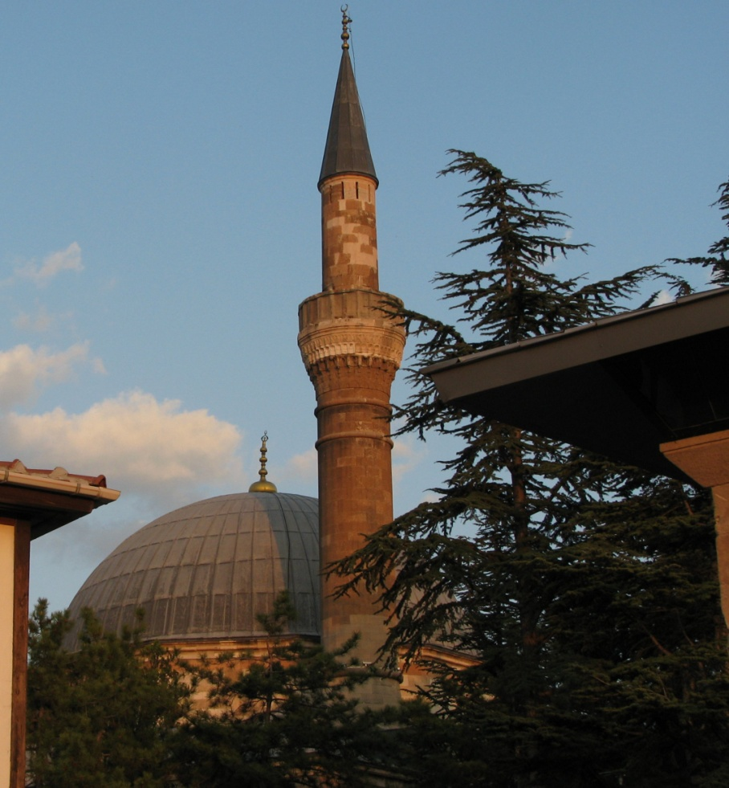
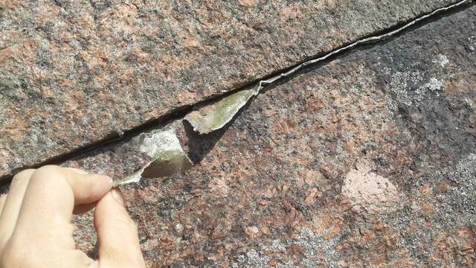
А потом чего только не было
Если кромки горизонтальных швов не подрезаны, то в них, иногда, прокладываются свинцовые ленты, ширина которых в обыкновенных строениях должна быть не менее 0,2 фут., а в гидравлических до 1 фут.
Полное собрание законов Российской Империи, Том 41, 1869
Мечеть Куршунлу, Эскишехир, Турция, построена в 1525 году

Slide 4
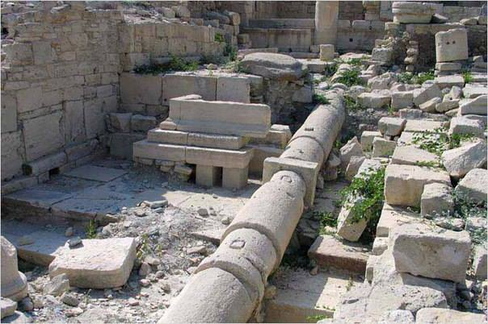
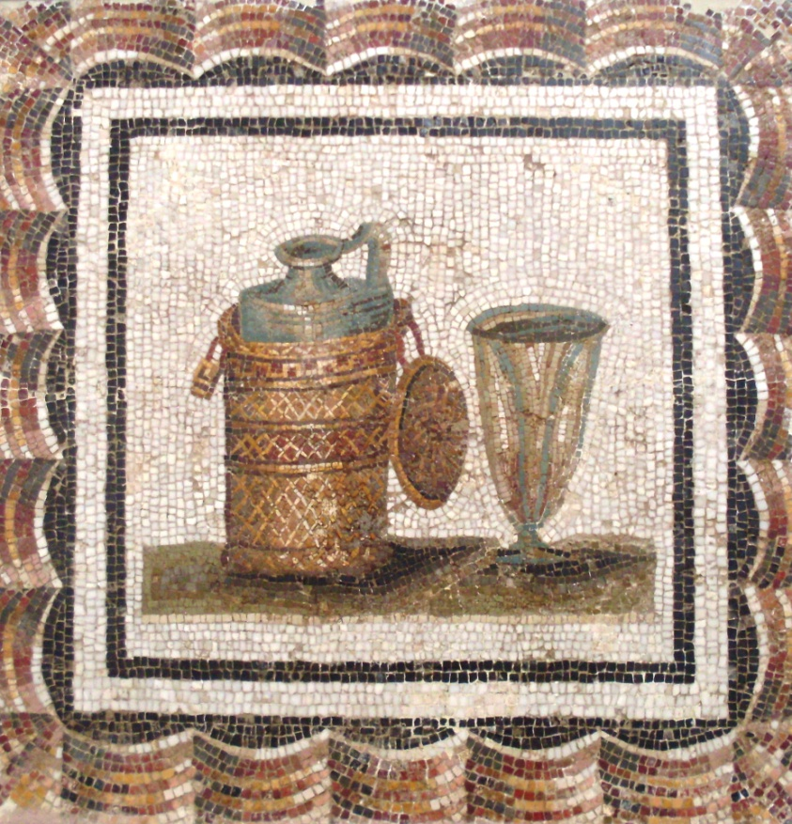
Римляне и свинец
Винный кубок. Мозаика из музея Бардо, Тунис.
Фрагмент римского водопровода
1964 год, Гилфиллан – свинцовый водопровод уничтожил Рим
2014 год, Делиль. Не водопровод, а свинцовый сахар!

Slide 5
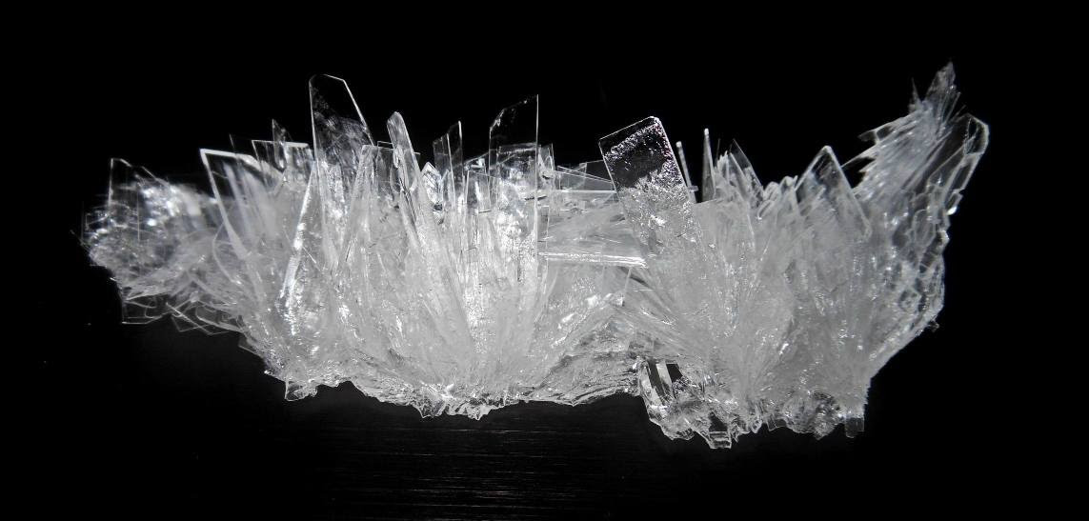
Свинцовый сахар
Pb(CH₃COO)₂
Pb + CH₃COOH + O₂ → Pb(CH₃COO)₂ + H₂O
Плиний Старший: подслащенное свинцовым сахаром вино вызывает паралич рук.
Диоскорид : свинцовые напитки крайне вредны для нервов.
Витрувий призывал заменить свинцовые трубы водопровода на керамические, полагая, что иначе вода не будет здоровой

Slide 6
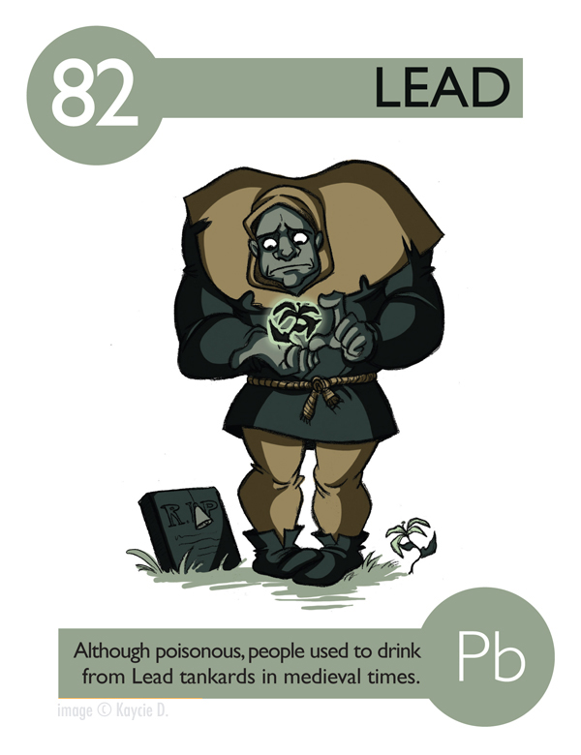
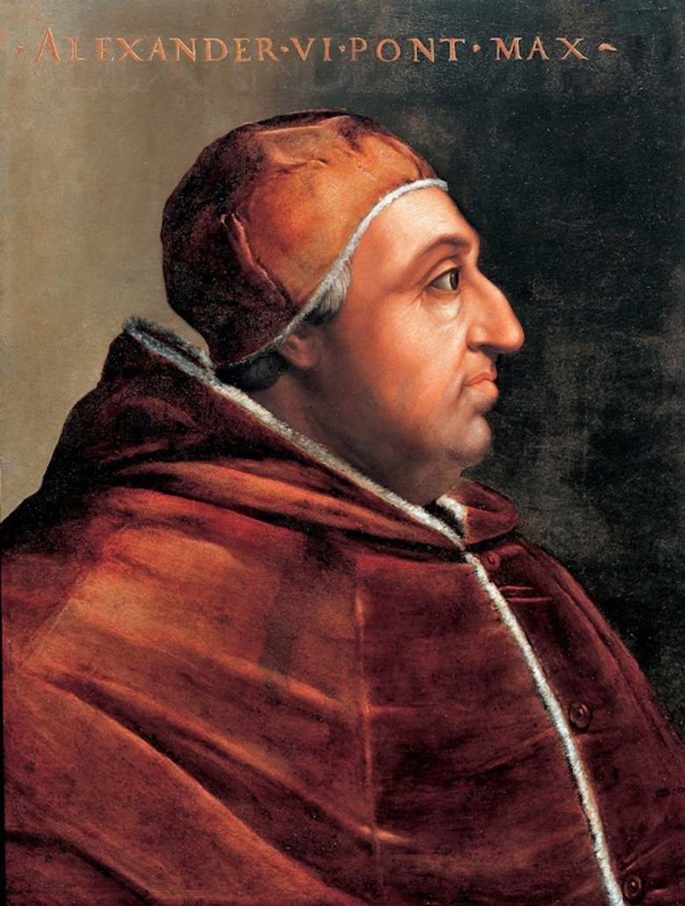
Рим пал
Германия, XI век – свинцовый сахар снова в строю
1047 год – папа Климент II умер от хронического отравления свинцовым вином
1498 год папа Александр VI (Родриго Борджиа) издает энциклику о запрете подслащивания вина свинцовым сахаром
Свинцовое загрязнение времен Древнего Рима – самое масштабное техногенное загрязнение до XX века

Slide 7
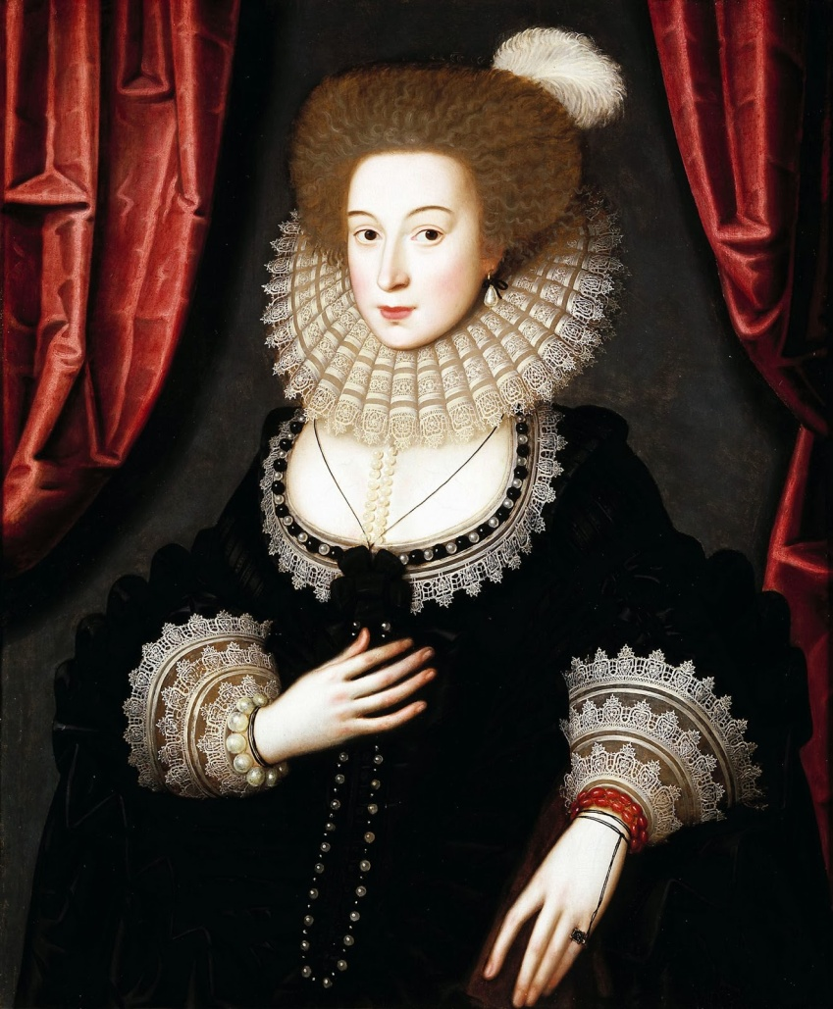
Красота убивает
«Женщины в особенности многим обязаны [белому свинцу], поскольку при искусном обращении он дает некоторую белизну, которая, словно маска, скрывает их очевидную и естественную смуглость и тем самым обманывает простой мужской взор, делая смуглых женщин бледными, а ужасных — если и не красивыми, то хотя бы менее уродливыми»
Ванночио Бирингучио, De La Pirotechnia, 1540 год
Портрет Мэри Рэдклифф, Уильям Ларкин, 1610

Slide 8
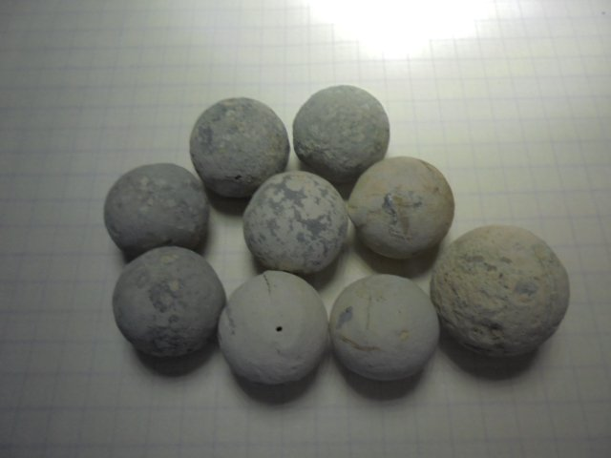
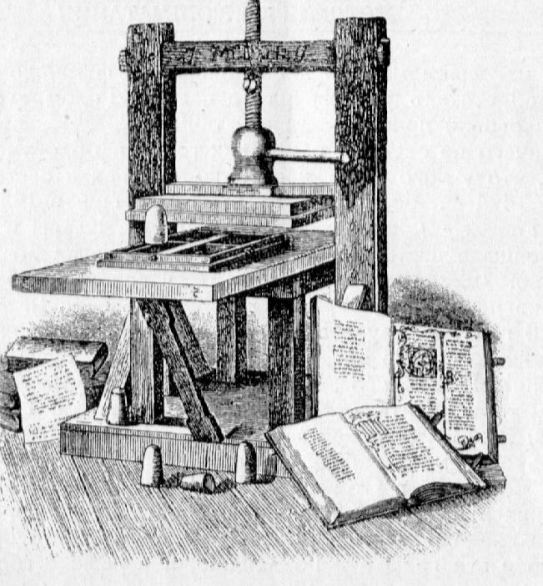
Массированная интоксикация свинцом
Печатный станок.
XV век – свинцовые пули
XVIII век, США Бенджамин Франклин – паралич печатника
Ром Новой Англии – онемение рук, очистка солями свинца.

Slide 9
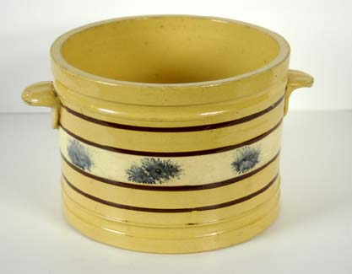
Зачем нам свинец?
А старушки все падали и падали
1835 год. The Peoples Press, Пенсильвания
Семья в Нью-Йорке пострадала от маринованных огурцов.
1890-1920 годы – картофельные чипсы окрашиваются в красивый оранжевый цвет свинцовым суриком Pb₃O₄.
Керамическая кастрюля, окрашенная желтой глазурью с оксидом свинца(II)

Slide 10
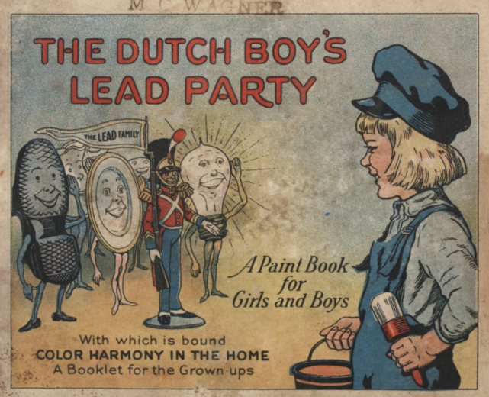
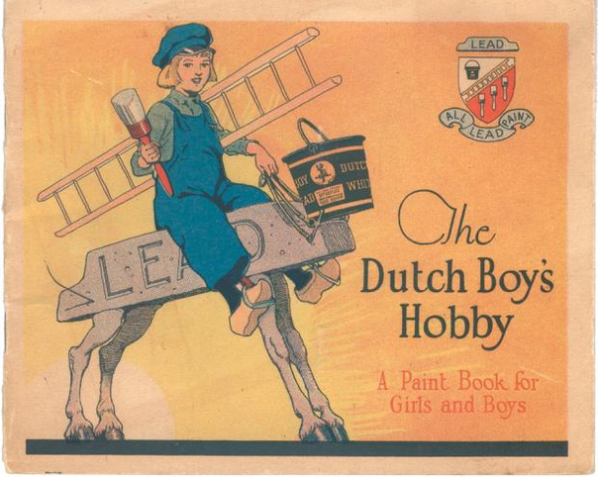
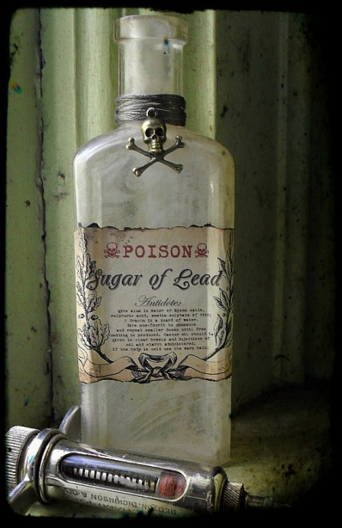
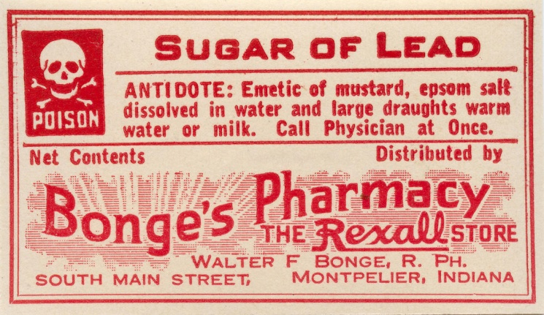
И детские книжки-раскраски
Книжки-раскраски от «Dutch Boy Lead», 1923 год
Этикетка и флакон для свинцового сахара, середина XIX века.

Slide 11
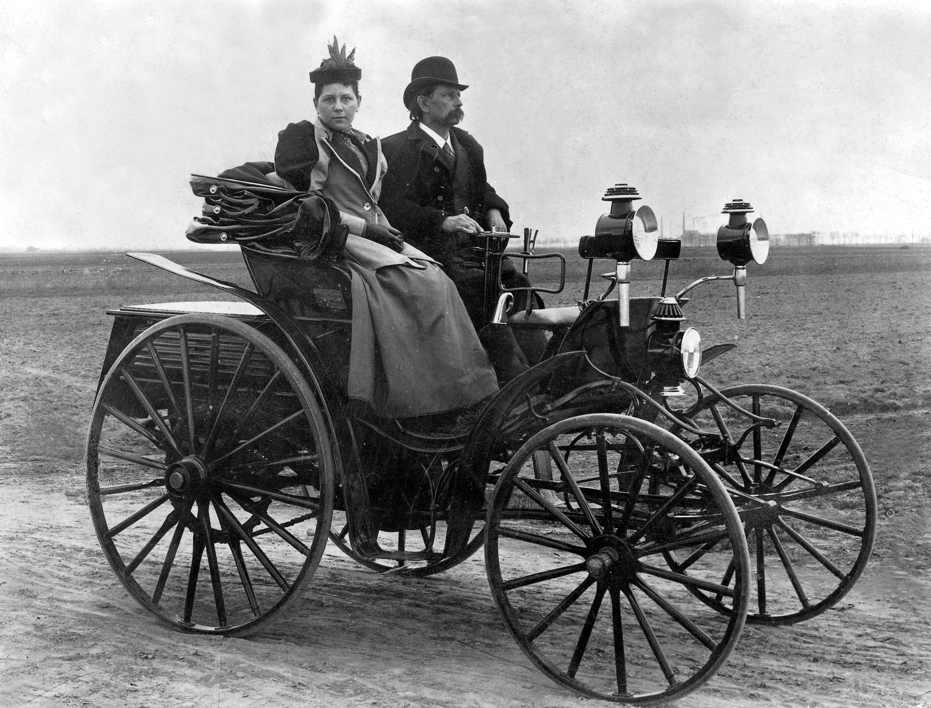
Повозка дьявола
1912 год, Чарльз Кеттеринг – тихий двигатель?
Карл Бенц с женой, 1898 год

Slide 12
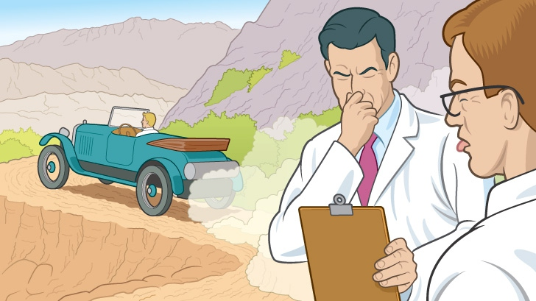
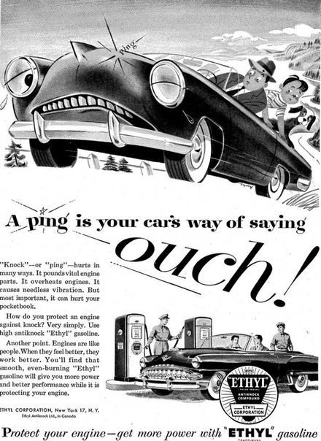
И смердит козлом
Томас Миджли.
Диметилтеллур
Иод
Тетраэтилсвинец (!)

Slide 13
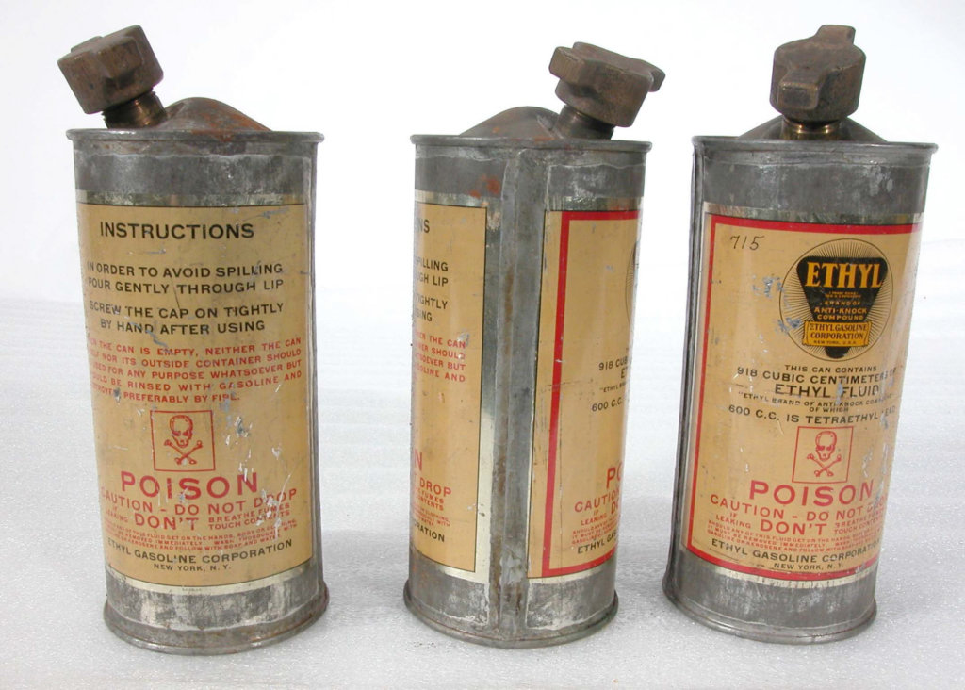
Тетраэтилсвинец. Козел лучше
1916 год: двое рабочих погибли и больше десятка сошли с ума в результате отравления тетраэтилсвинцом.
1917 год: в Нью-Джерси из-за выброса тетраэтилсвинца в результате аварии на производства погибли пятеро и несколько десятков человек стали инвалидами.

Slide 14
Сумасшедший газ
Период разгара характеризуется клиникой острых нервно-психических нарушений. Формируется делириозный симптомокомплекс: устрашающие зрительные (реже тактильные, обонятельные, слуховые) галлюцинации, бред преследования, физического воздействия, психомоторное возбуждение, нарушение ориентации в окружающей обстановке. <...> Хотя возможны и благоприятные исходы, часто случаи отравления заканчиваются стойкими нарушениями психики.
На каждые 10 м³ выхлопных газов выбрасывалось 6 кг свинца и его солей

Slide 15
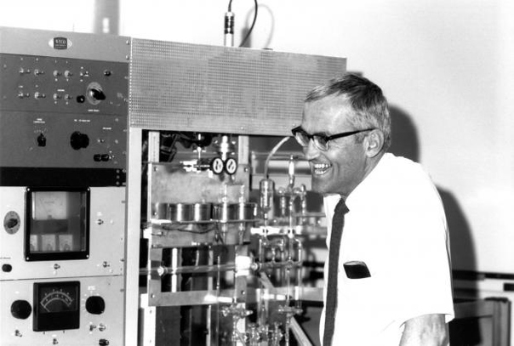
Миру нужен новый герой
Клэр Паттерсон

Slide 16
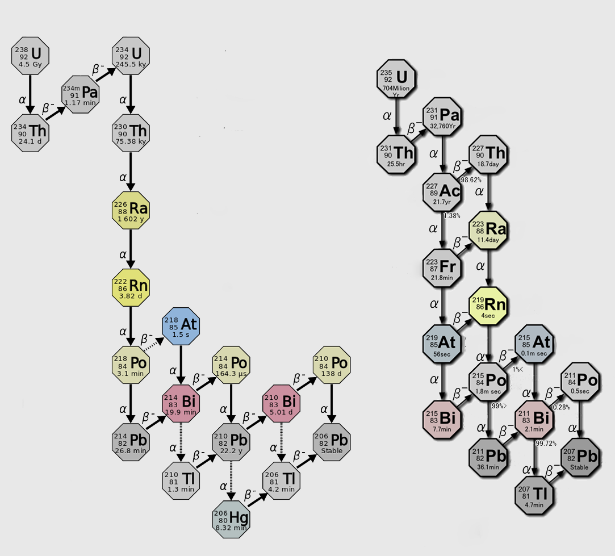
Геолог, геохимик, маньяк

Slide 17
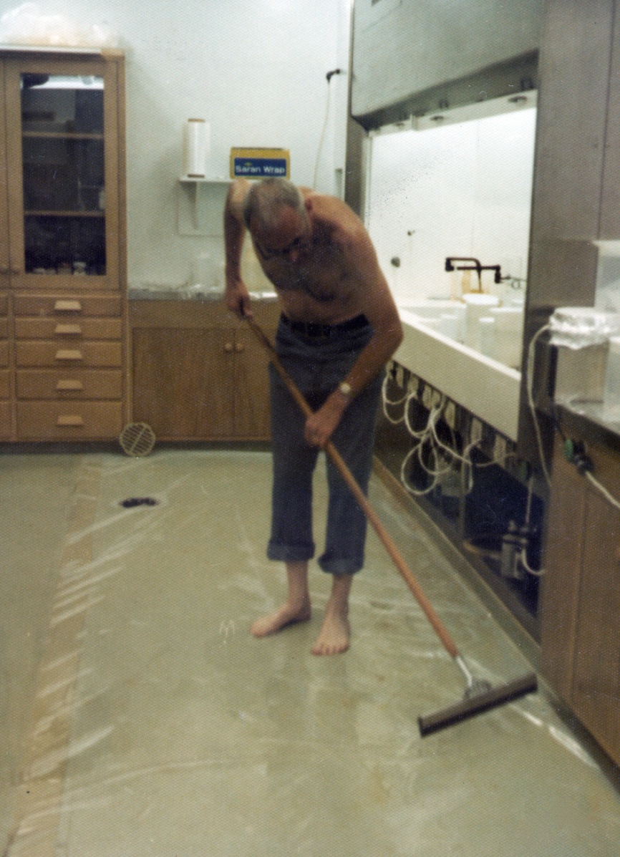
Адепт Мойдодыра
Свинцовые трубы – замена на стальные
Краска на стенах – покрытие стен пленкой
Уличная пыль – мыться три раза перед входом в комнату и завернуться в пленку
«Я выяснил, что свинец шел оттуда, отсюда, он был во всем, чем я пользовался. Это было заражение любого вероятного источника, о котором люди ранее бы даже не подумали»

Slide 18
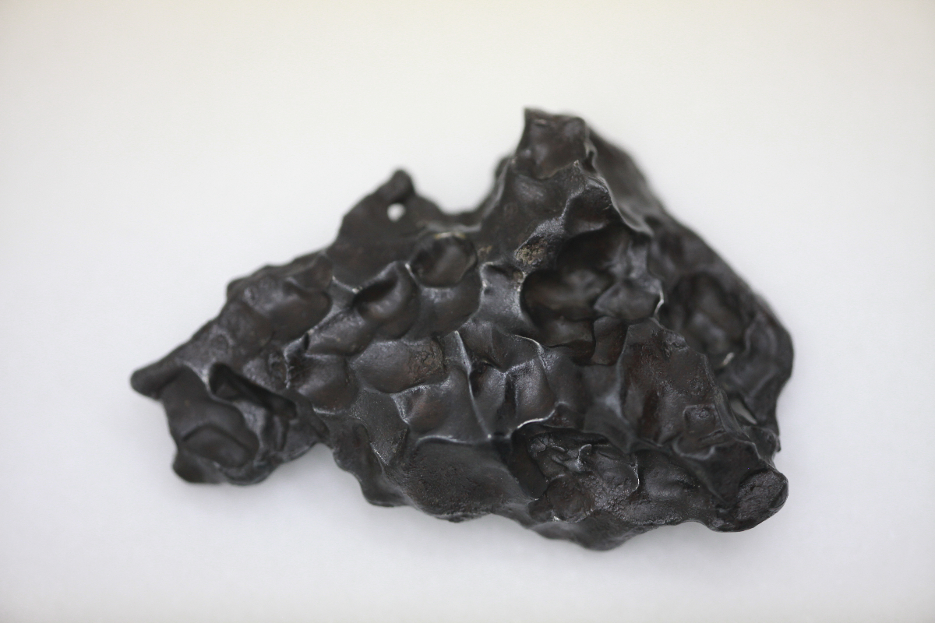
Зачем варить метеориты?
1956 год: возраст Земли – 4.5 миллиардов лет

Slide 19
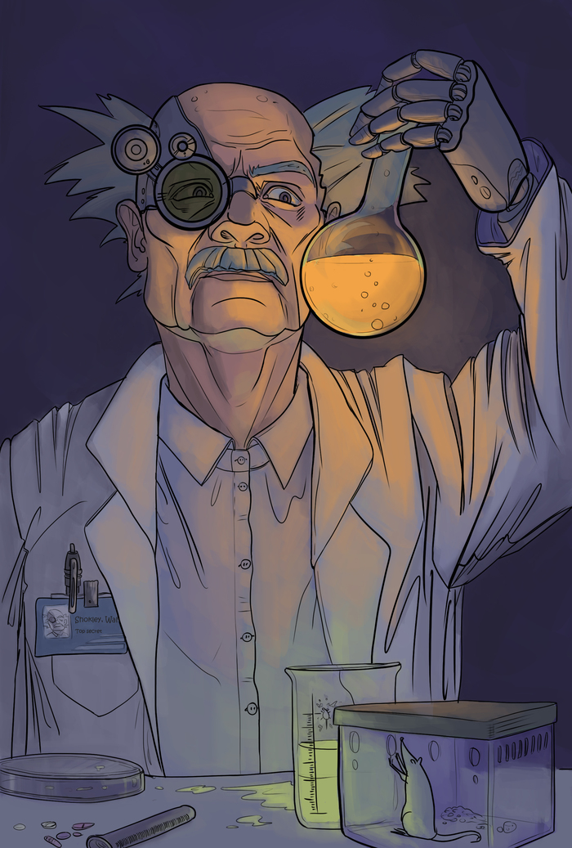
Явление злодея
Роберт Кехо – крупнейший эксперт по свинцу середины XX века
Pro
- Разработал современную систему безопасности химического производства
Contra
- Прятал неблагоприятные отчеты, перекупал исследовательские группы.

Slide 20
«Теперь сходитесь!»
Насколько велик антропогенный вклад в загрязнение свинцом?
Сколько свинца должно быть в окружающей среде?

Slide 21
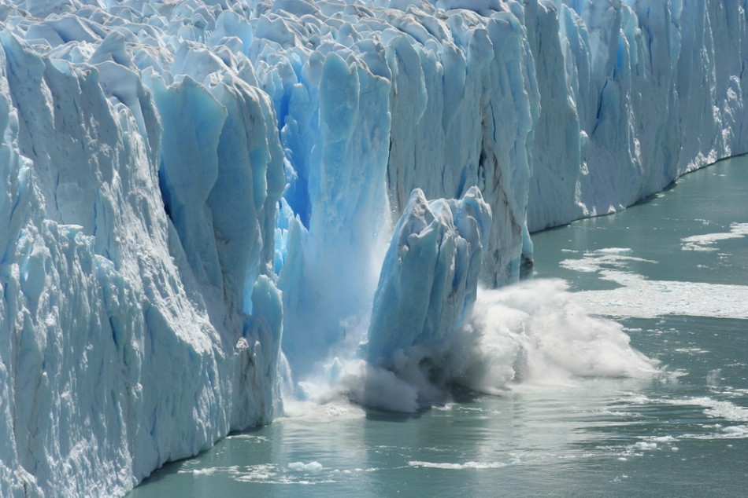
Замерзший во льдах
Пик Древнего Рима – ок. I века
400 тонн свинца.
Центр добычи свинца – Иберийский полуостров.
Добыча до 80 000 тонн в год
Пик Средневековой Европы – от X века. Провал – XII-XIV века – чума.
XX век – 85% всего свинца.
Ледник Zachariae Isstrom, расположенный на Северо-Востоке Гренландии

Slide 22
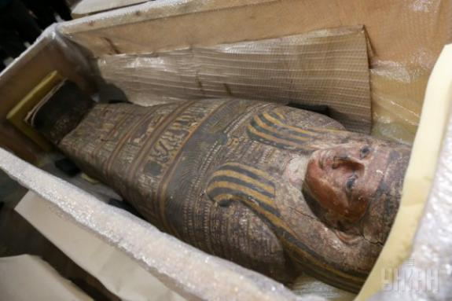
И не только во льдах
Источник | Pb/Ca (х10⁻⁸)
Перуанский зуб (4500 лет) | 5,6
Египетская кость (2200 лет) | 70
Скелет современного американца (1970 год) | 3500

Slide 23
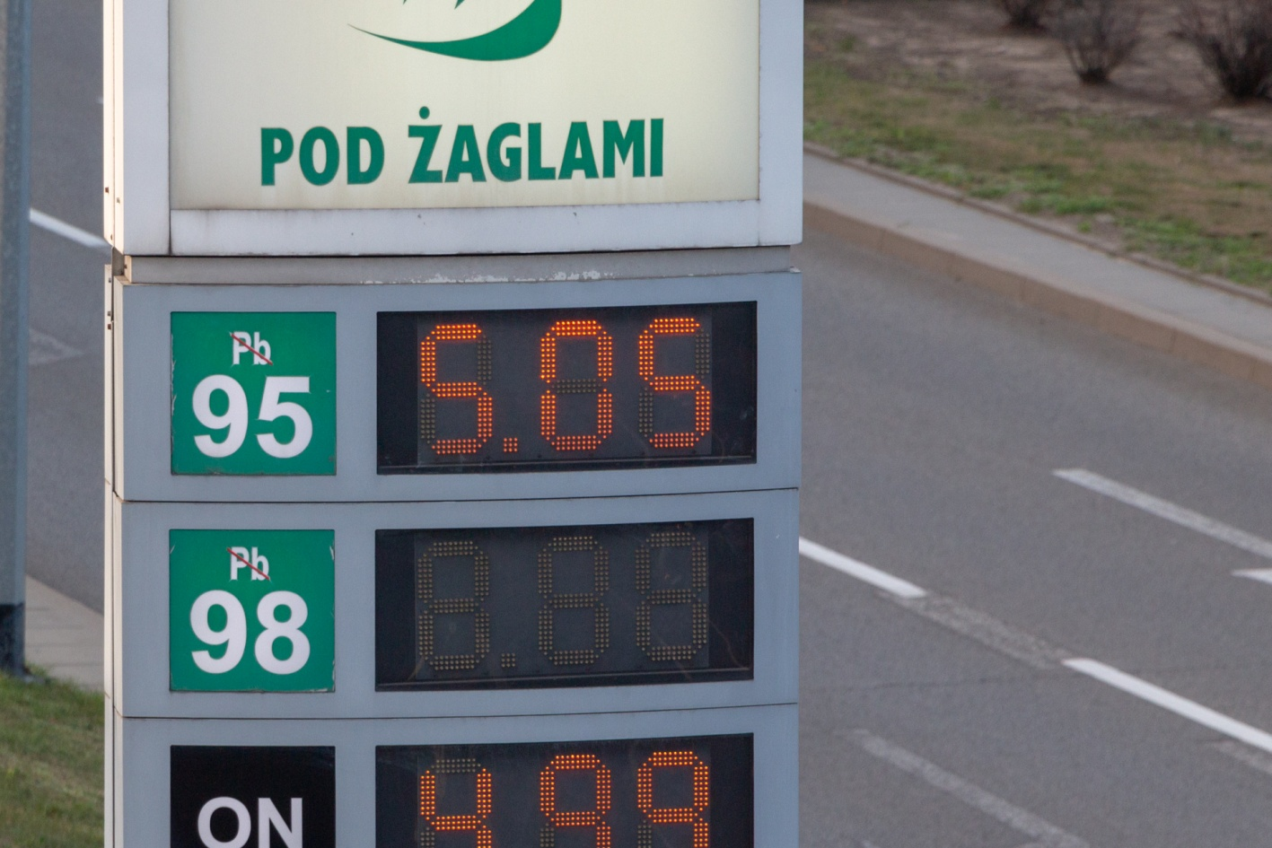
Конец этила
1976 год – этилированный бензин запрещен в США
К 1986 году – в большинстве стран

Slide 24
Свинец в электронике
В 2003 году с электроникой на свалку попадало от 1000 до 3000 тонн свинца в год

Slide 25
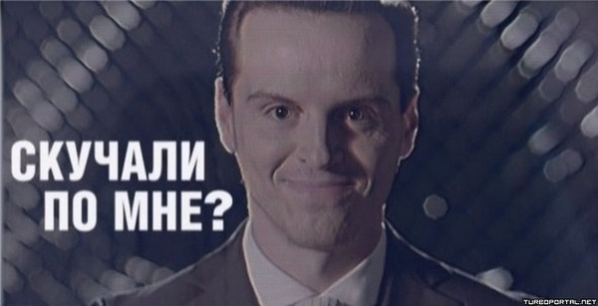
Конец Свинца?

